Slide 1
PSU Week 2017 May 抜粋 Cisco Mobility Express をもう一度
シスコシステムズ合同会社
2017年7月
本資料に記載の各社社名、製品名は、各社の商標または登録商標です。

Slide 2
Cisco Mobility Express(CME)を もう一度始めから
本セッションではWave2 APからサポートされた新しいコントローラソリューションを紹介します。
既存コントローラ モデル、Autonomous APとの比較も行い、CMEのメリット、注意点などを お伝えします。

Slide 3
アジェンダ
Cisco Mobility Express （CME）とは なにか？
Cisco Mobility Express （CME）を展開するために ご理解いただきたい事
Autonomous APとの比較
バージョン毎の機能
よくある質問
まとめ

Slide 4
Cisco Mobility Express (CME) とは なにか？

Slide 5
CMEとは なにか
エンタープライズ クラス ワイヤレス機能
集中管理
コントローラ機能を内蔵
Wave2 APからサポートされた新しい集中管理型ソリューションです。
箱から取り出してから設定して運用するまで容易です。
運用はブラウザから行います。（一部CLIコマンドがサポートされます）
サポートするAPはAP1815、AP1832、AP1852、AP2800、AP3800、AP1560です。 1815tはCMEをサポートしません。
中、小規模な無線展開に最適です。
APライセンスは必要ありません。

Slide 6
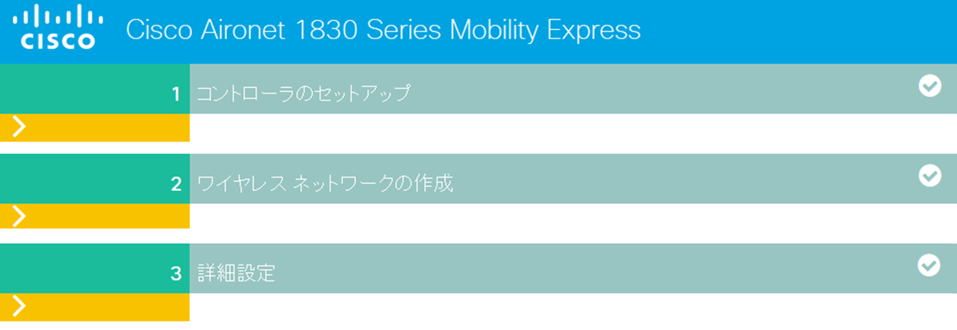
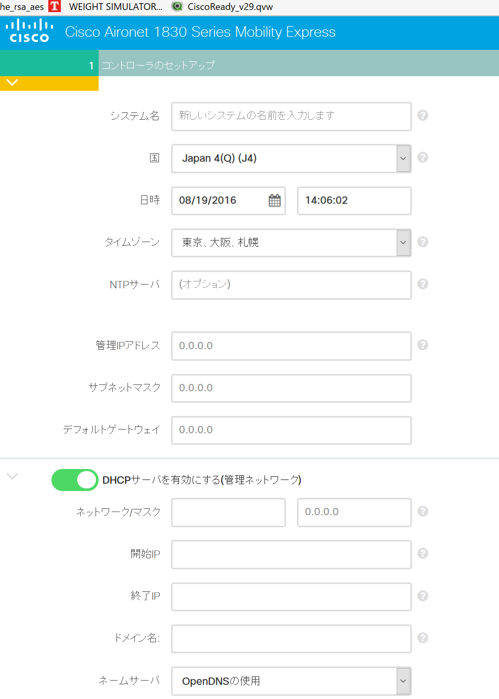
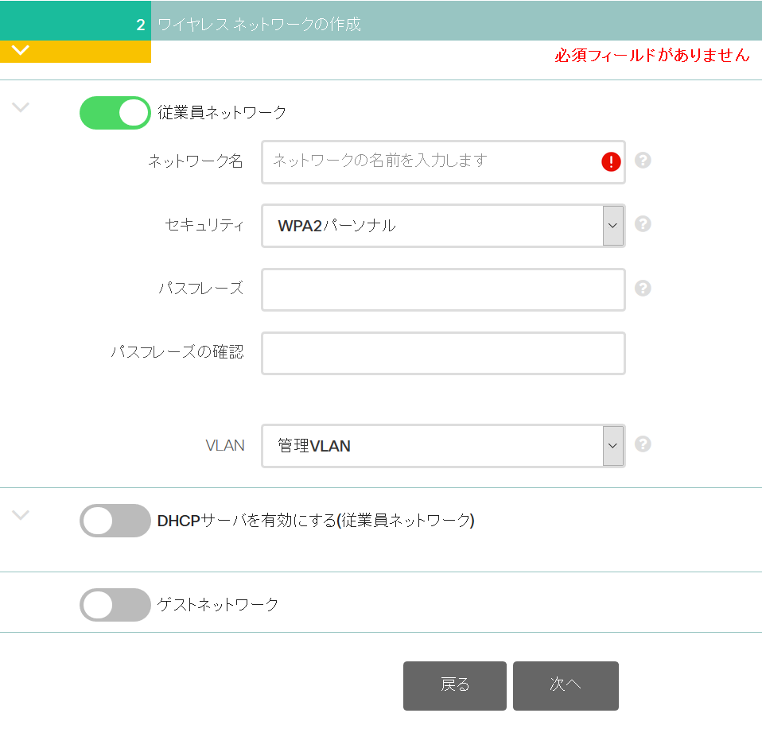
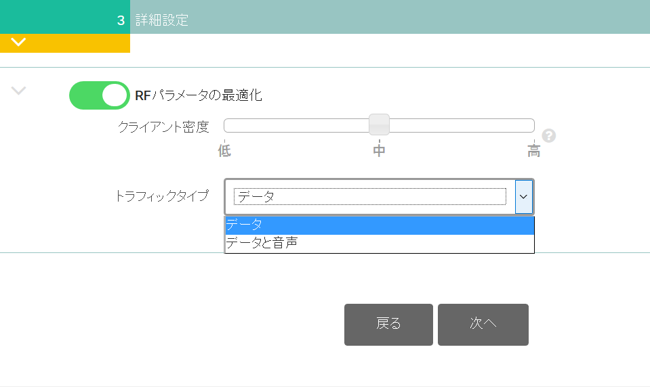
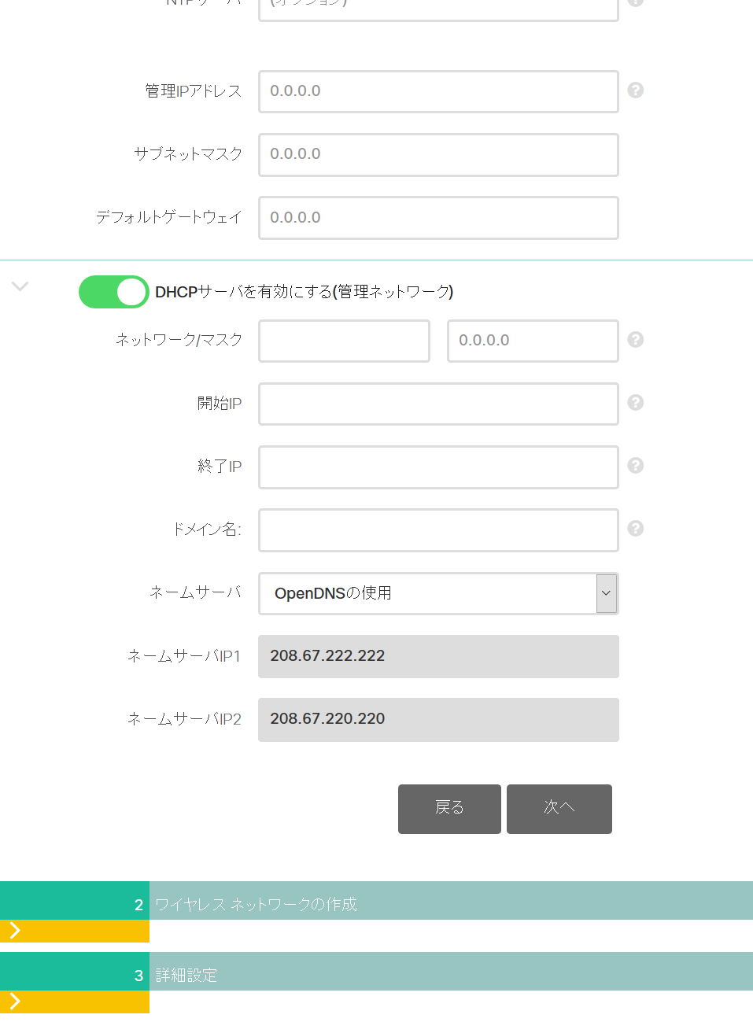
CME 初期設定は、3ステップで完了します
8.3から セットアップ ウィザードが
日本語化されています！
１
2
3

Slide 7
CME 初期設定セットアップの流れ
開始
PC、スマホを無線接続
APに電源(ACまたはPoE) を接続
ブラウザを開いてCMEに接続
APが初期設定用SSIDを出力
コントローラ、無線の設定
CMEが再起動
SSID: CiscoAirProvision
終了

Slide 8
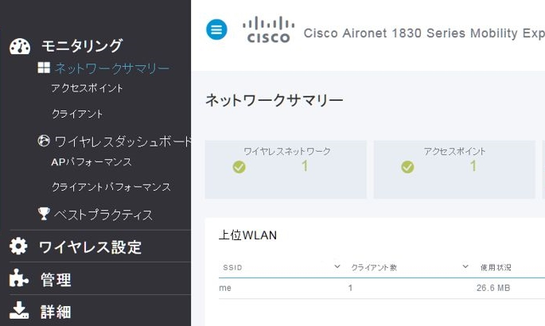
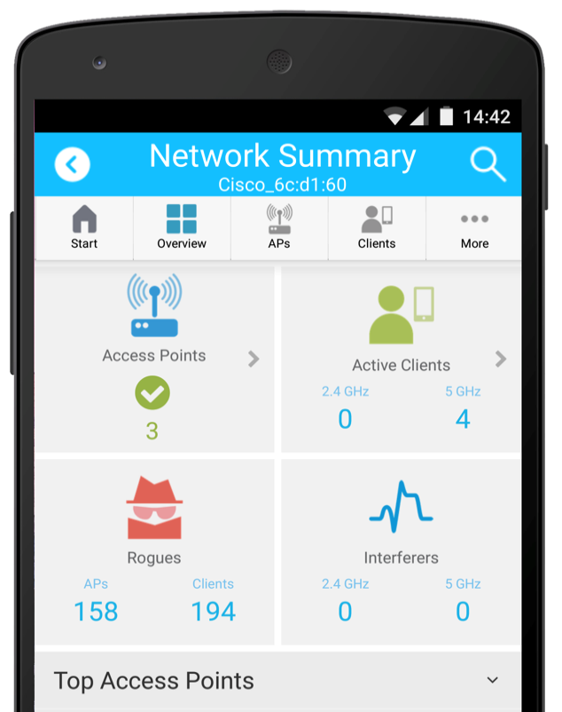
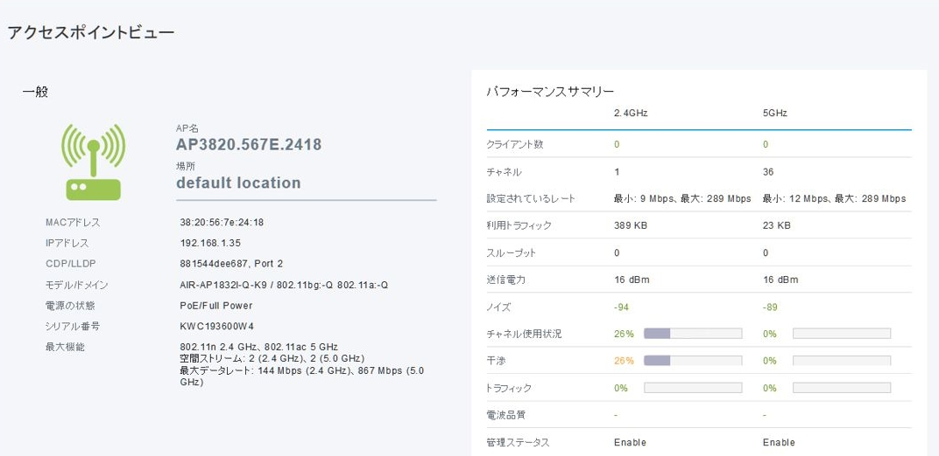
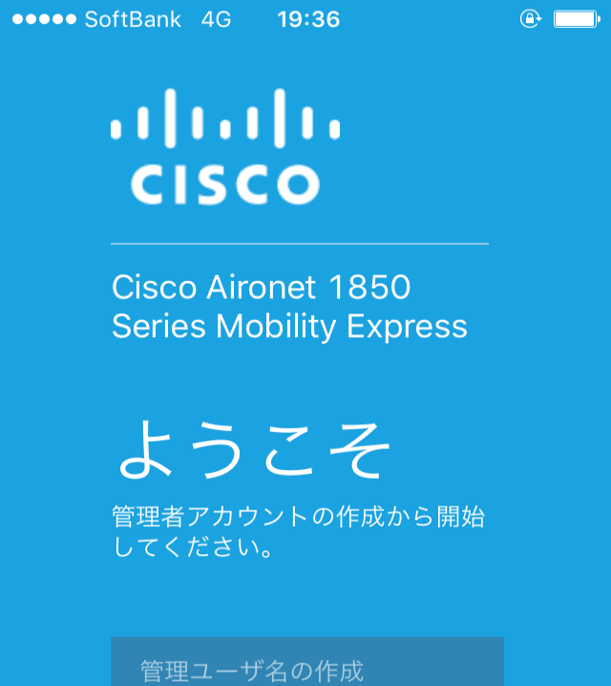
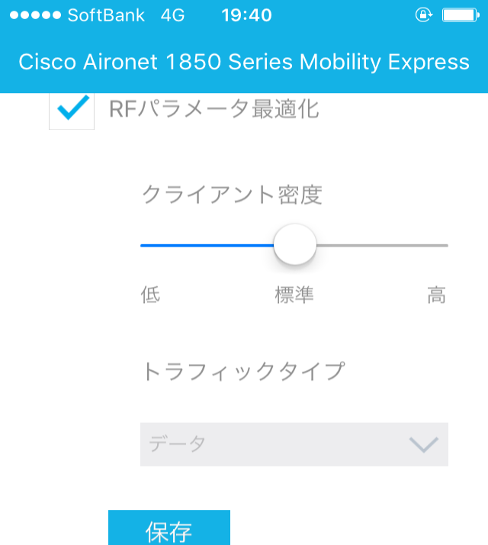
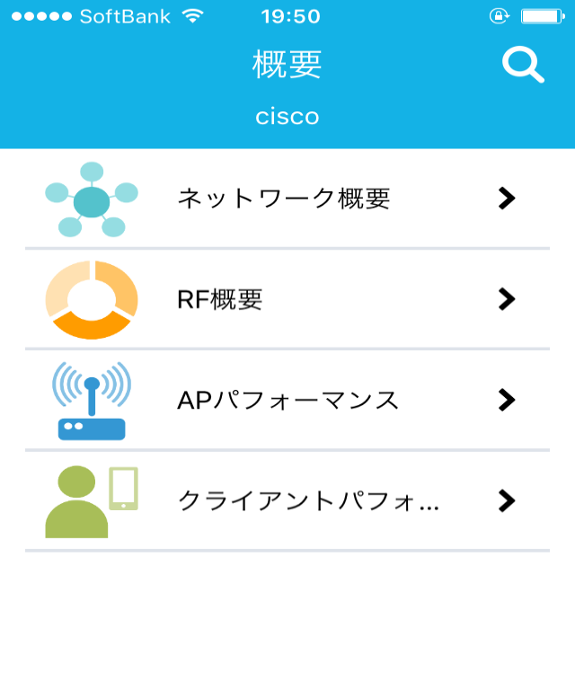
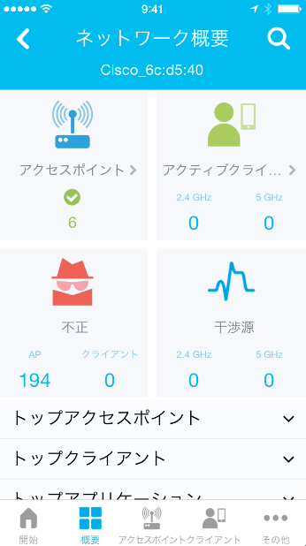
CME メニューの日本語化（8.3から）
PCでも
携帯でも
Provision | Monitor | Troubleshoot

Slide 9
CME より多くの情報を集約して表示できる ユーザ インターフェイス
アクセスポイントやクライアントの活動状況、見えない無線の 状況を一目で確認できるよう UI を工夫しています。

Slide 10
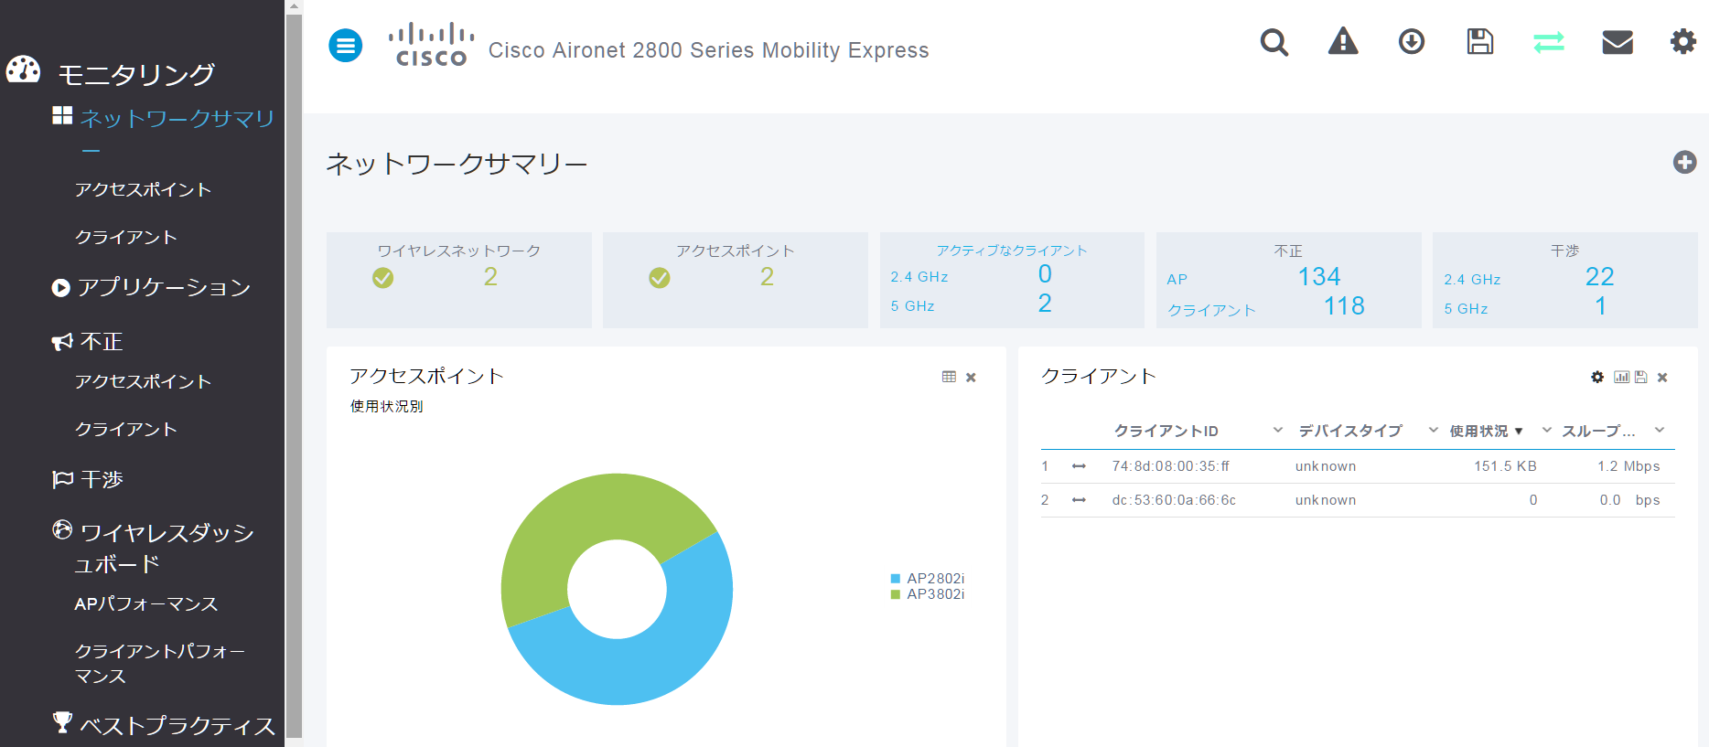
GUI モニタリング ダッシュボード

Slide 11
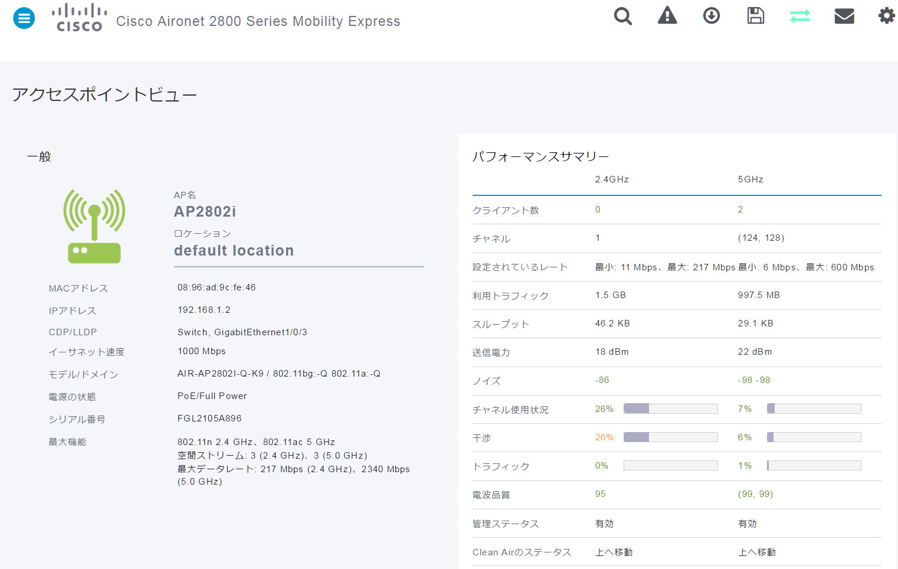
GUI アクセスポイント ビュー

Slide 12
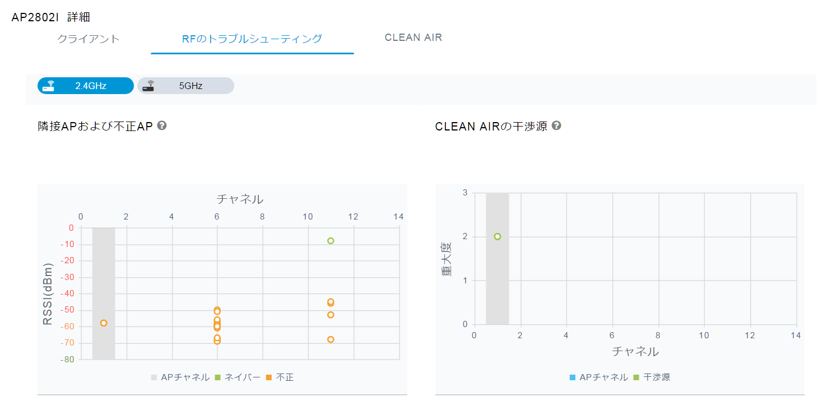
GUI アクセスポイント RFトラブルシューティング

Slide 13
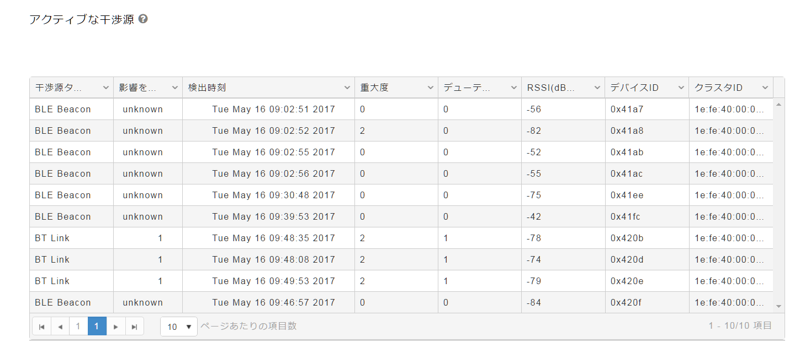
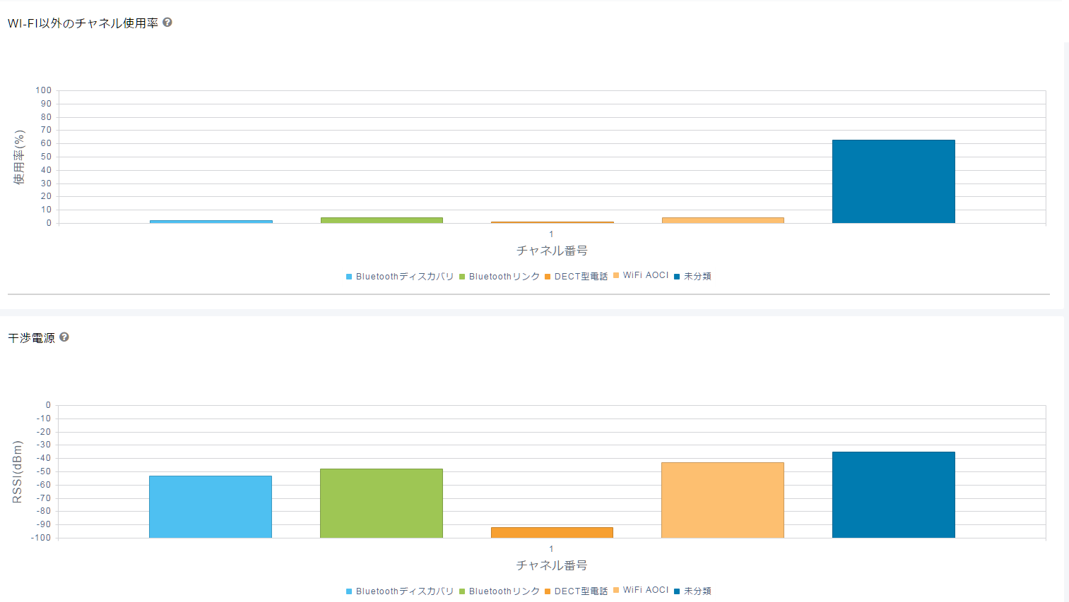
GUI アクセスポイント CleanAir

Slide 14
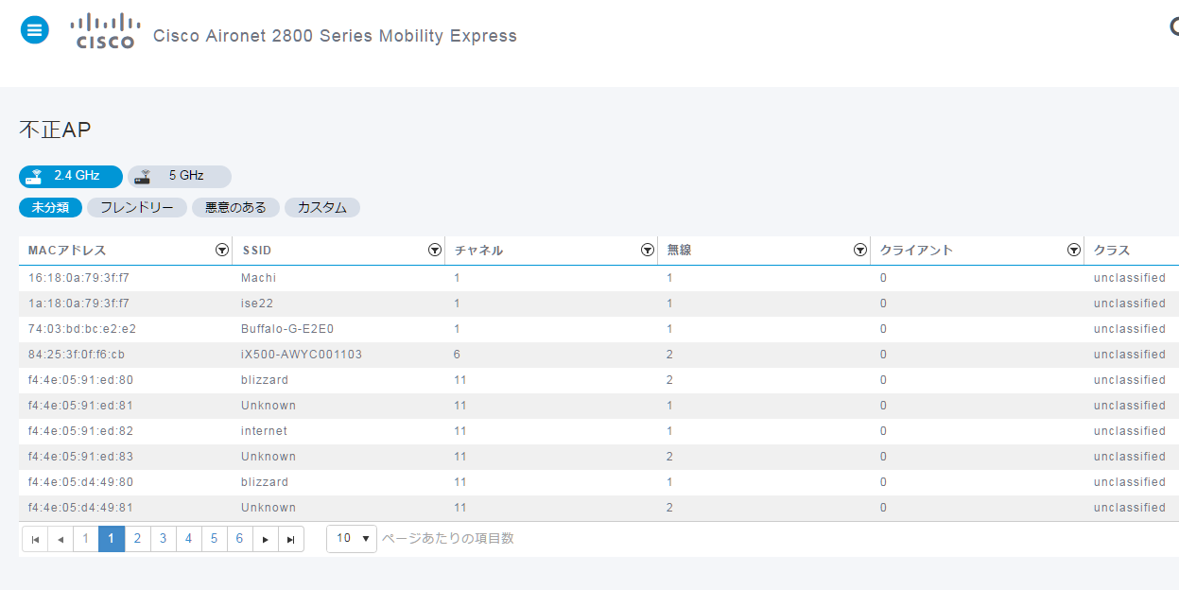
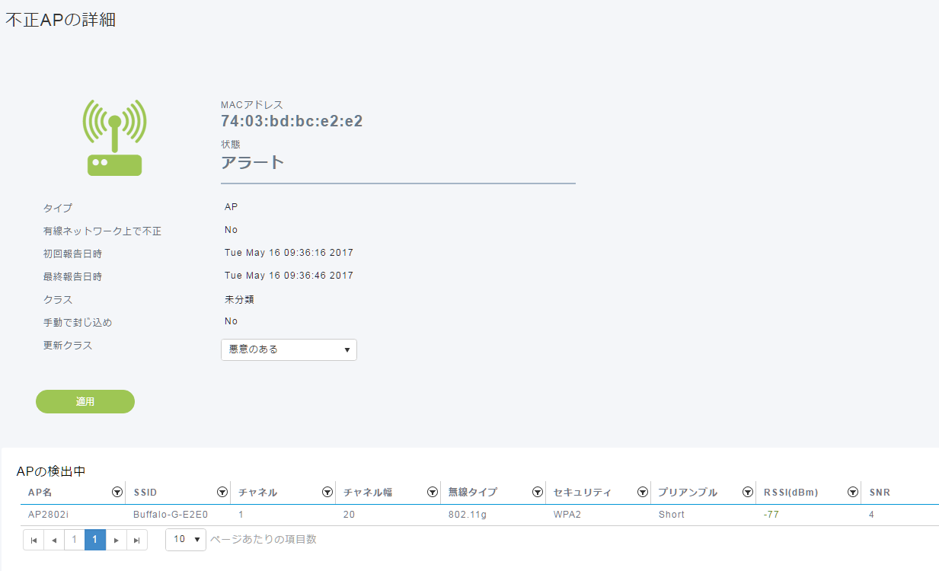
GUI 不正AP

Slide 15
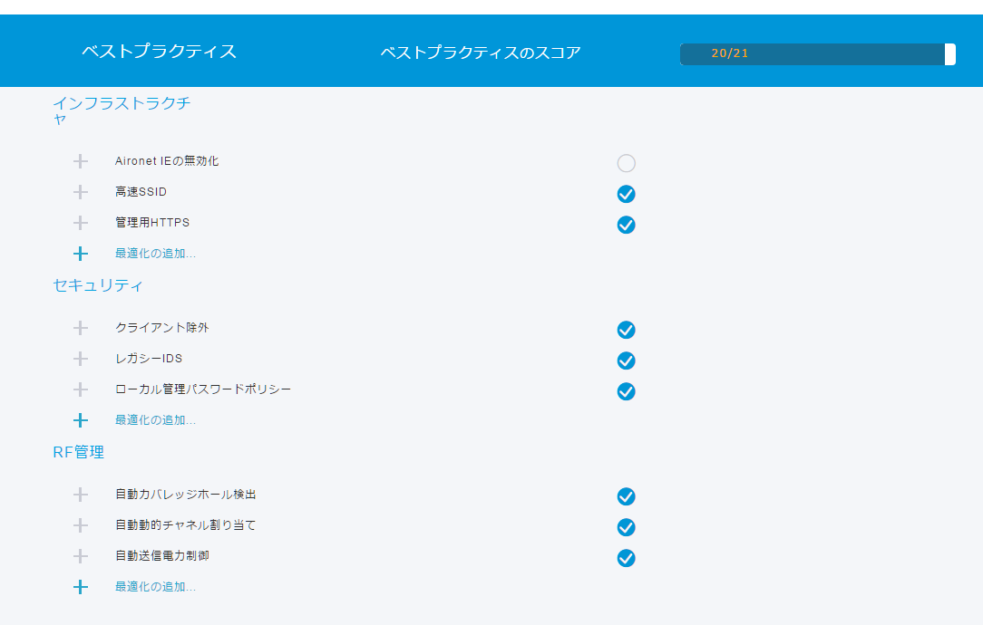
GUI ベスト プラクティス
Ciscoが積み重ねてきた、ベストプラクティスが適用されています。

Slide 16
CMEとはなにか？ 物理コントローラとの比較
CME
コントローラ機能とAP機能をWave2AP内に実装 します。
冗長化はCMEを構成するAP内で自動的に 行われます。
CMEは同一ネットワーク（Layer2内）で展開します。 （管理VLANのみ Layer2内）
APのモードはFlexconnectです。
APライセンスが不要です。
APの機種によってサポートAP、クライアント数が 異なります。（8.4～）
WLC
専用コントローラが必要です。
冗長化はN＋１、SSOがサポートされます。
コントローラはセンターに配置し、ネットワークを 跨ぐ展開が可能です。
APのモードはLocal、Flex、Mesh等複数のモードをサポートします。
APの数でライセンスが必要です。
ライセンスはRTU（5520、8540、ｖWLC）です。

Slide 17
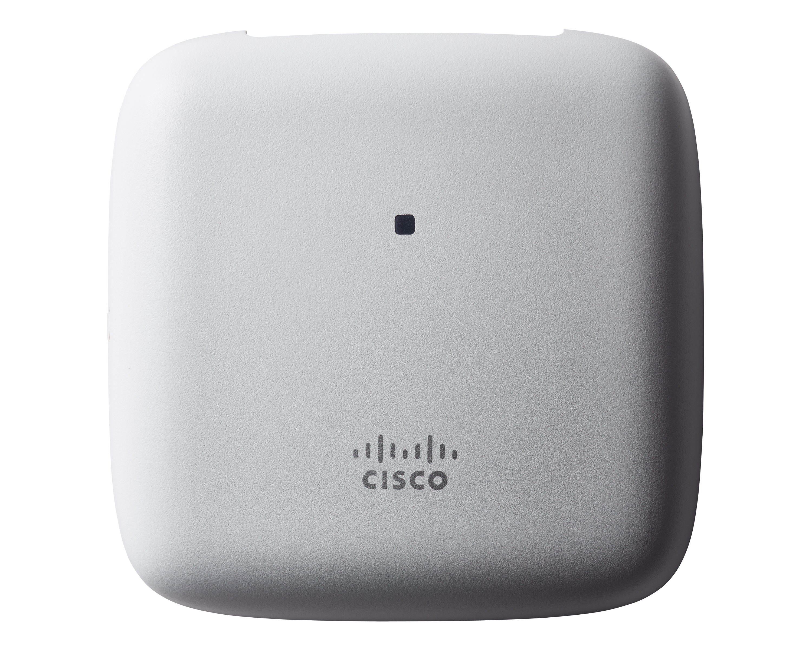
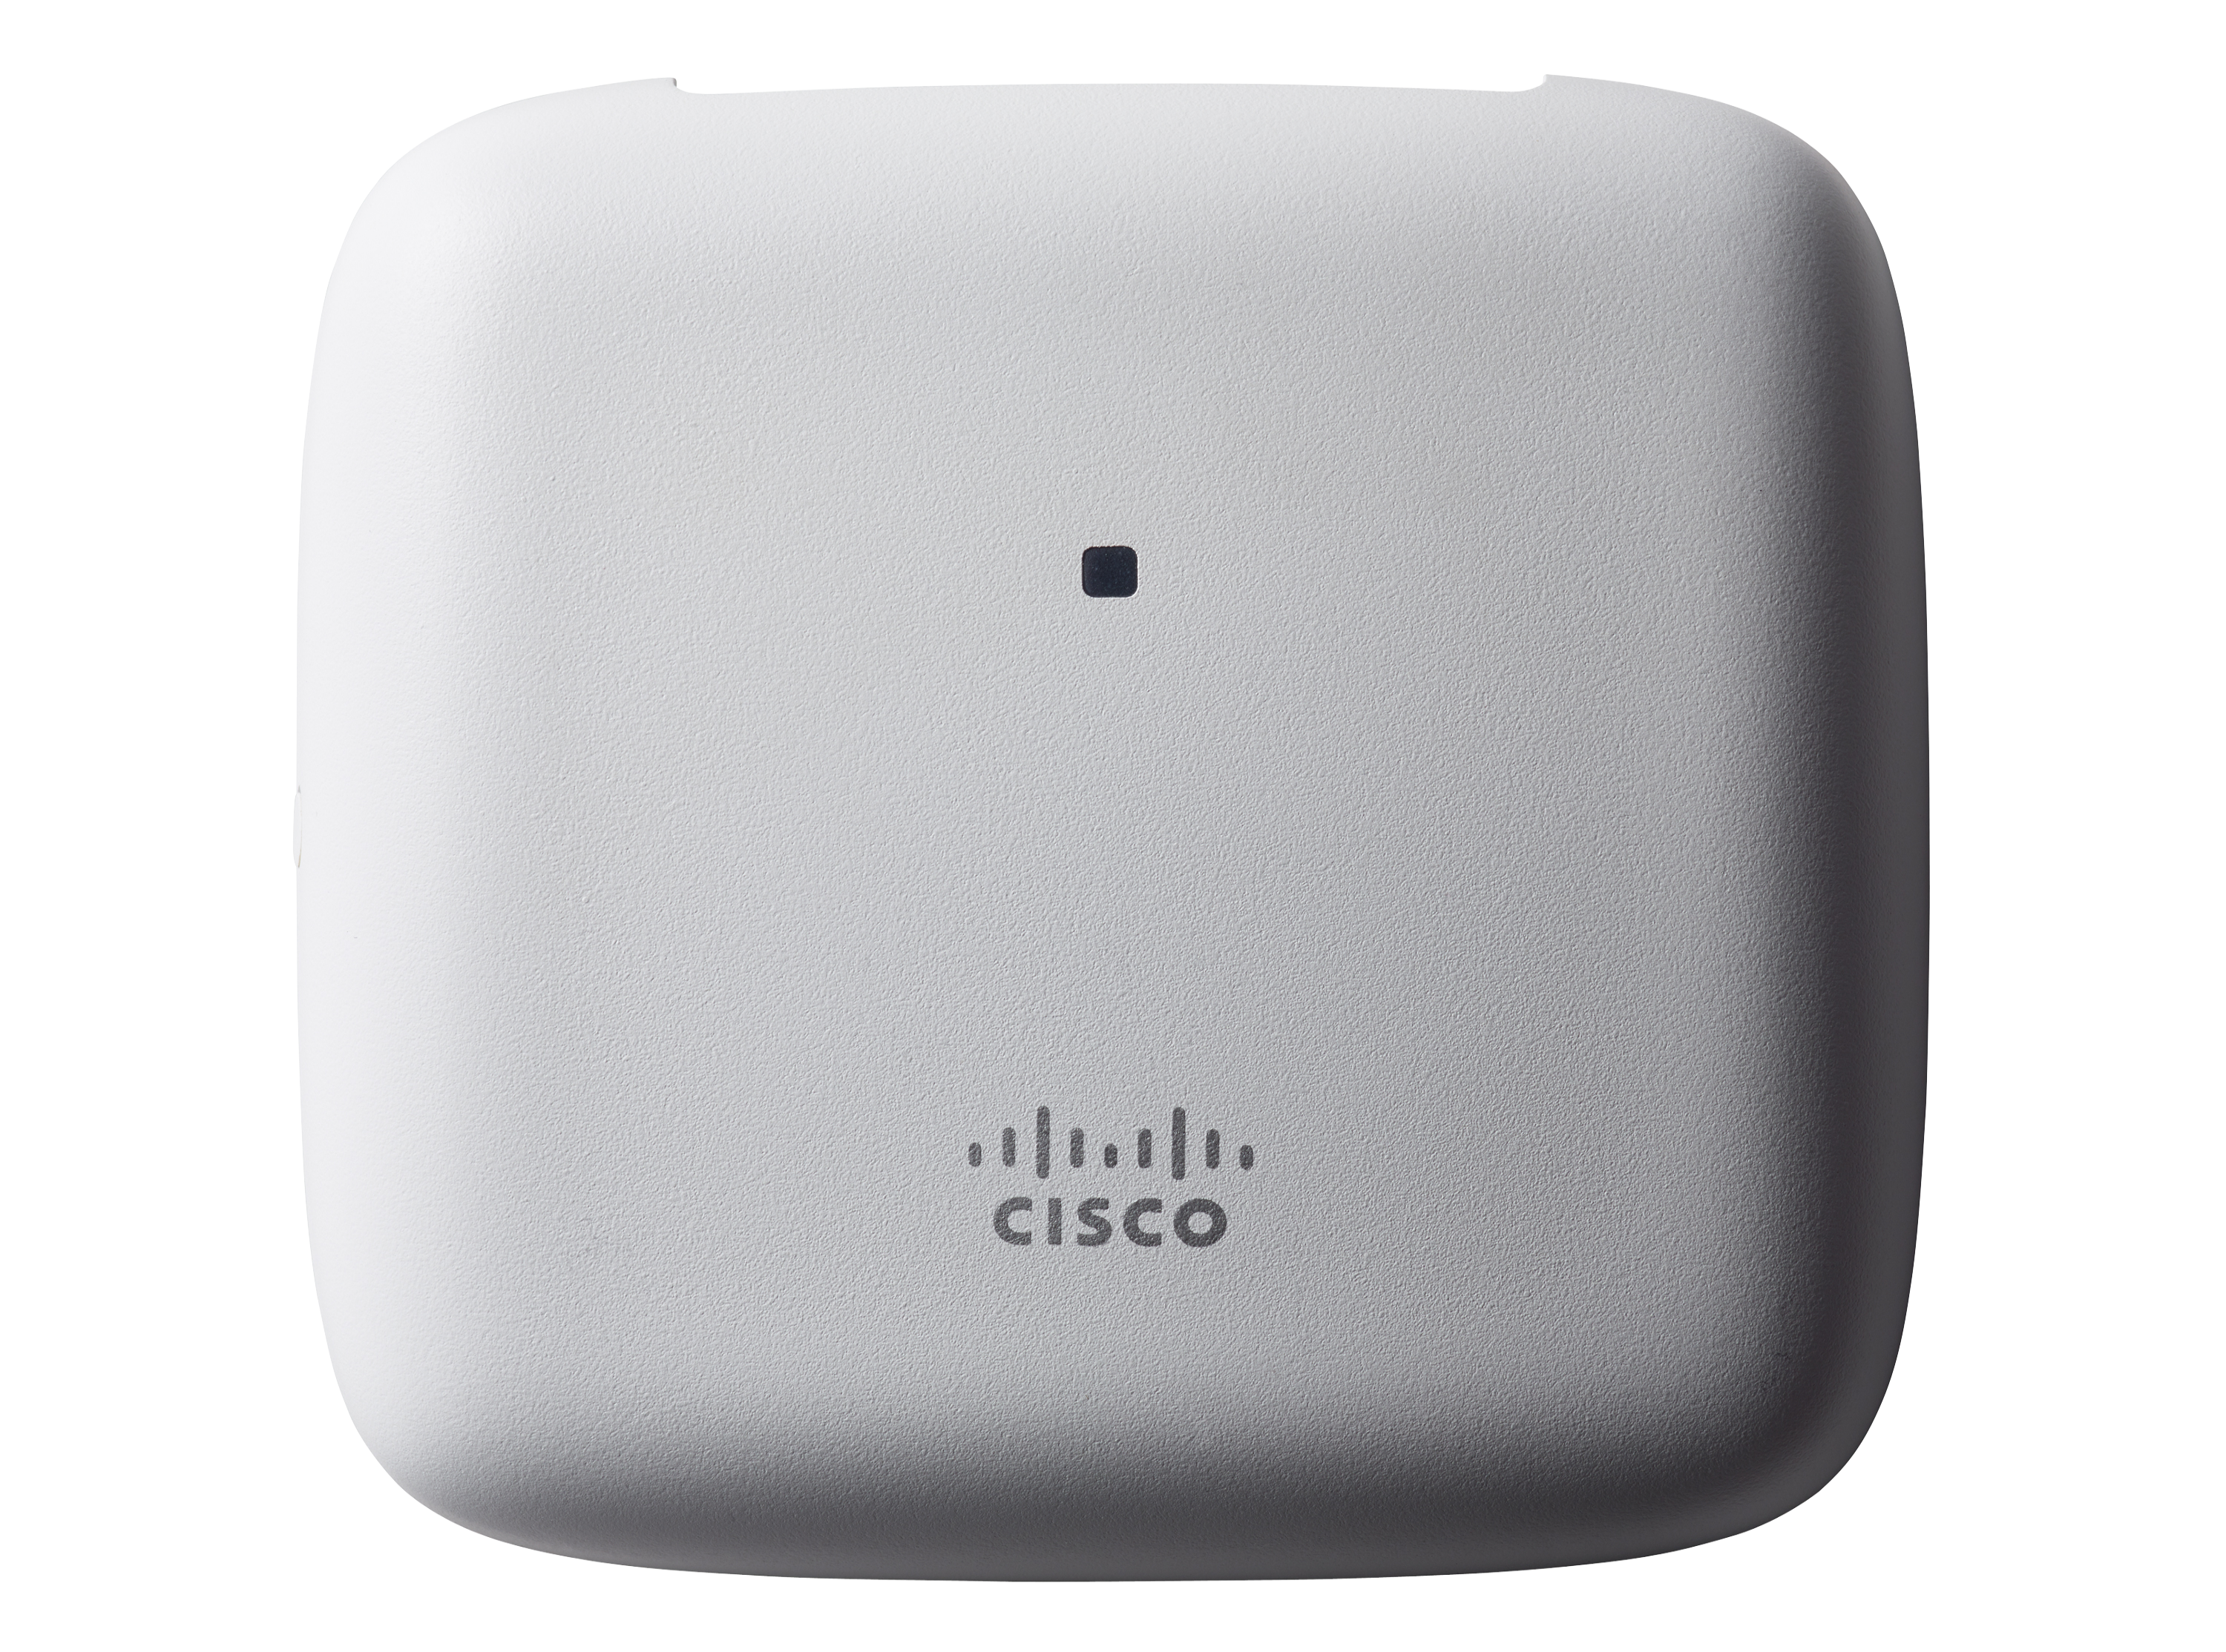
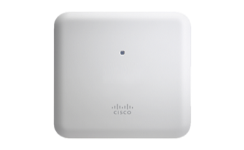
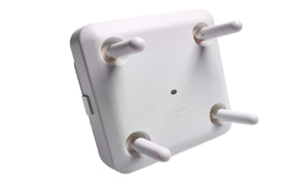
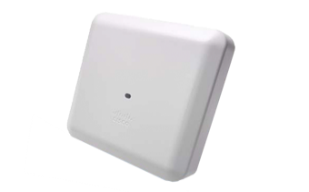
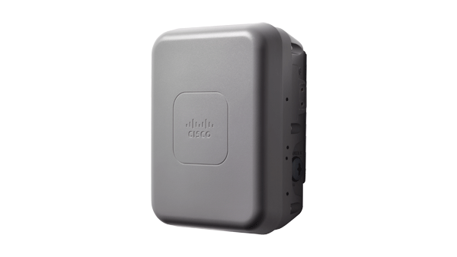
アクセスポイントとスケーラビリティ リリース8.3まで
25
500
25
500
25
500
AIR-AP1815I-Q-K9
AIR-AP1852-Q-K9
AIR-AP3800-Q-K9
AIR-AP1832-Q-K9
AIR-AP2800-Q-K9
AIR-AP1562-Q-K9
25
500
25
500
25
500

Slide 18
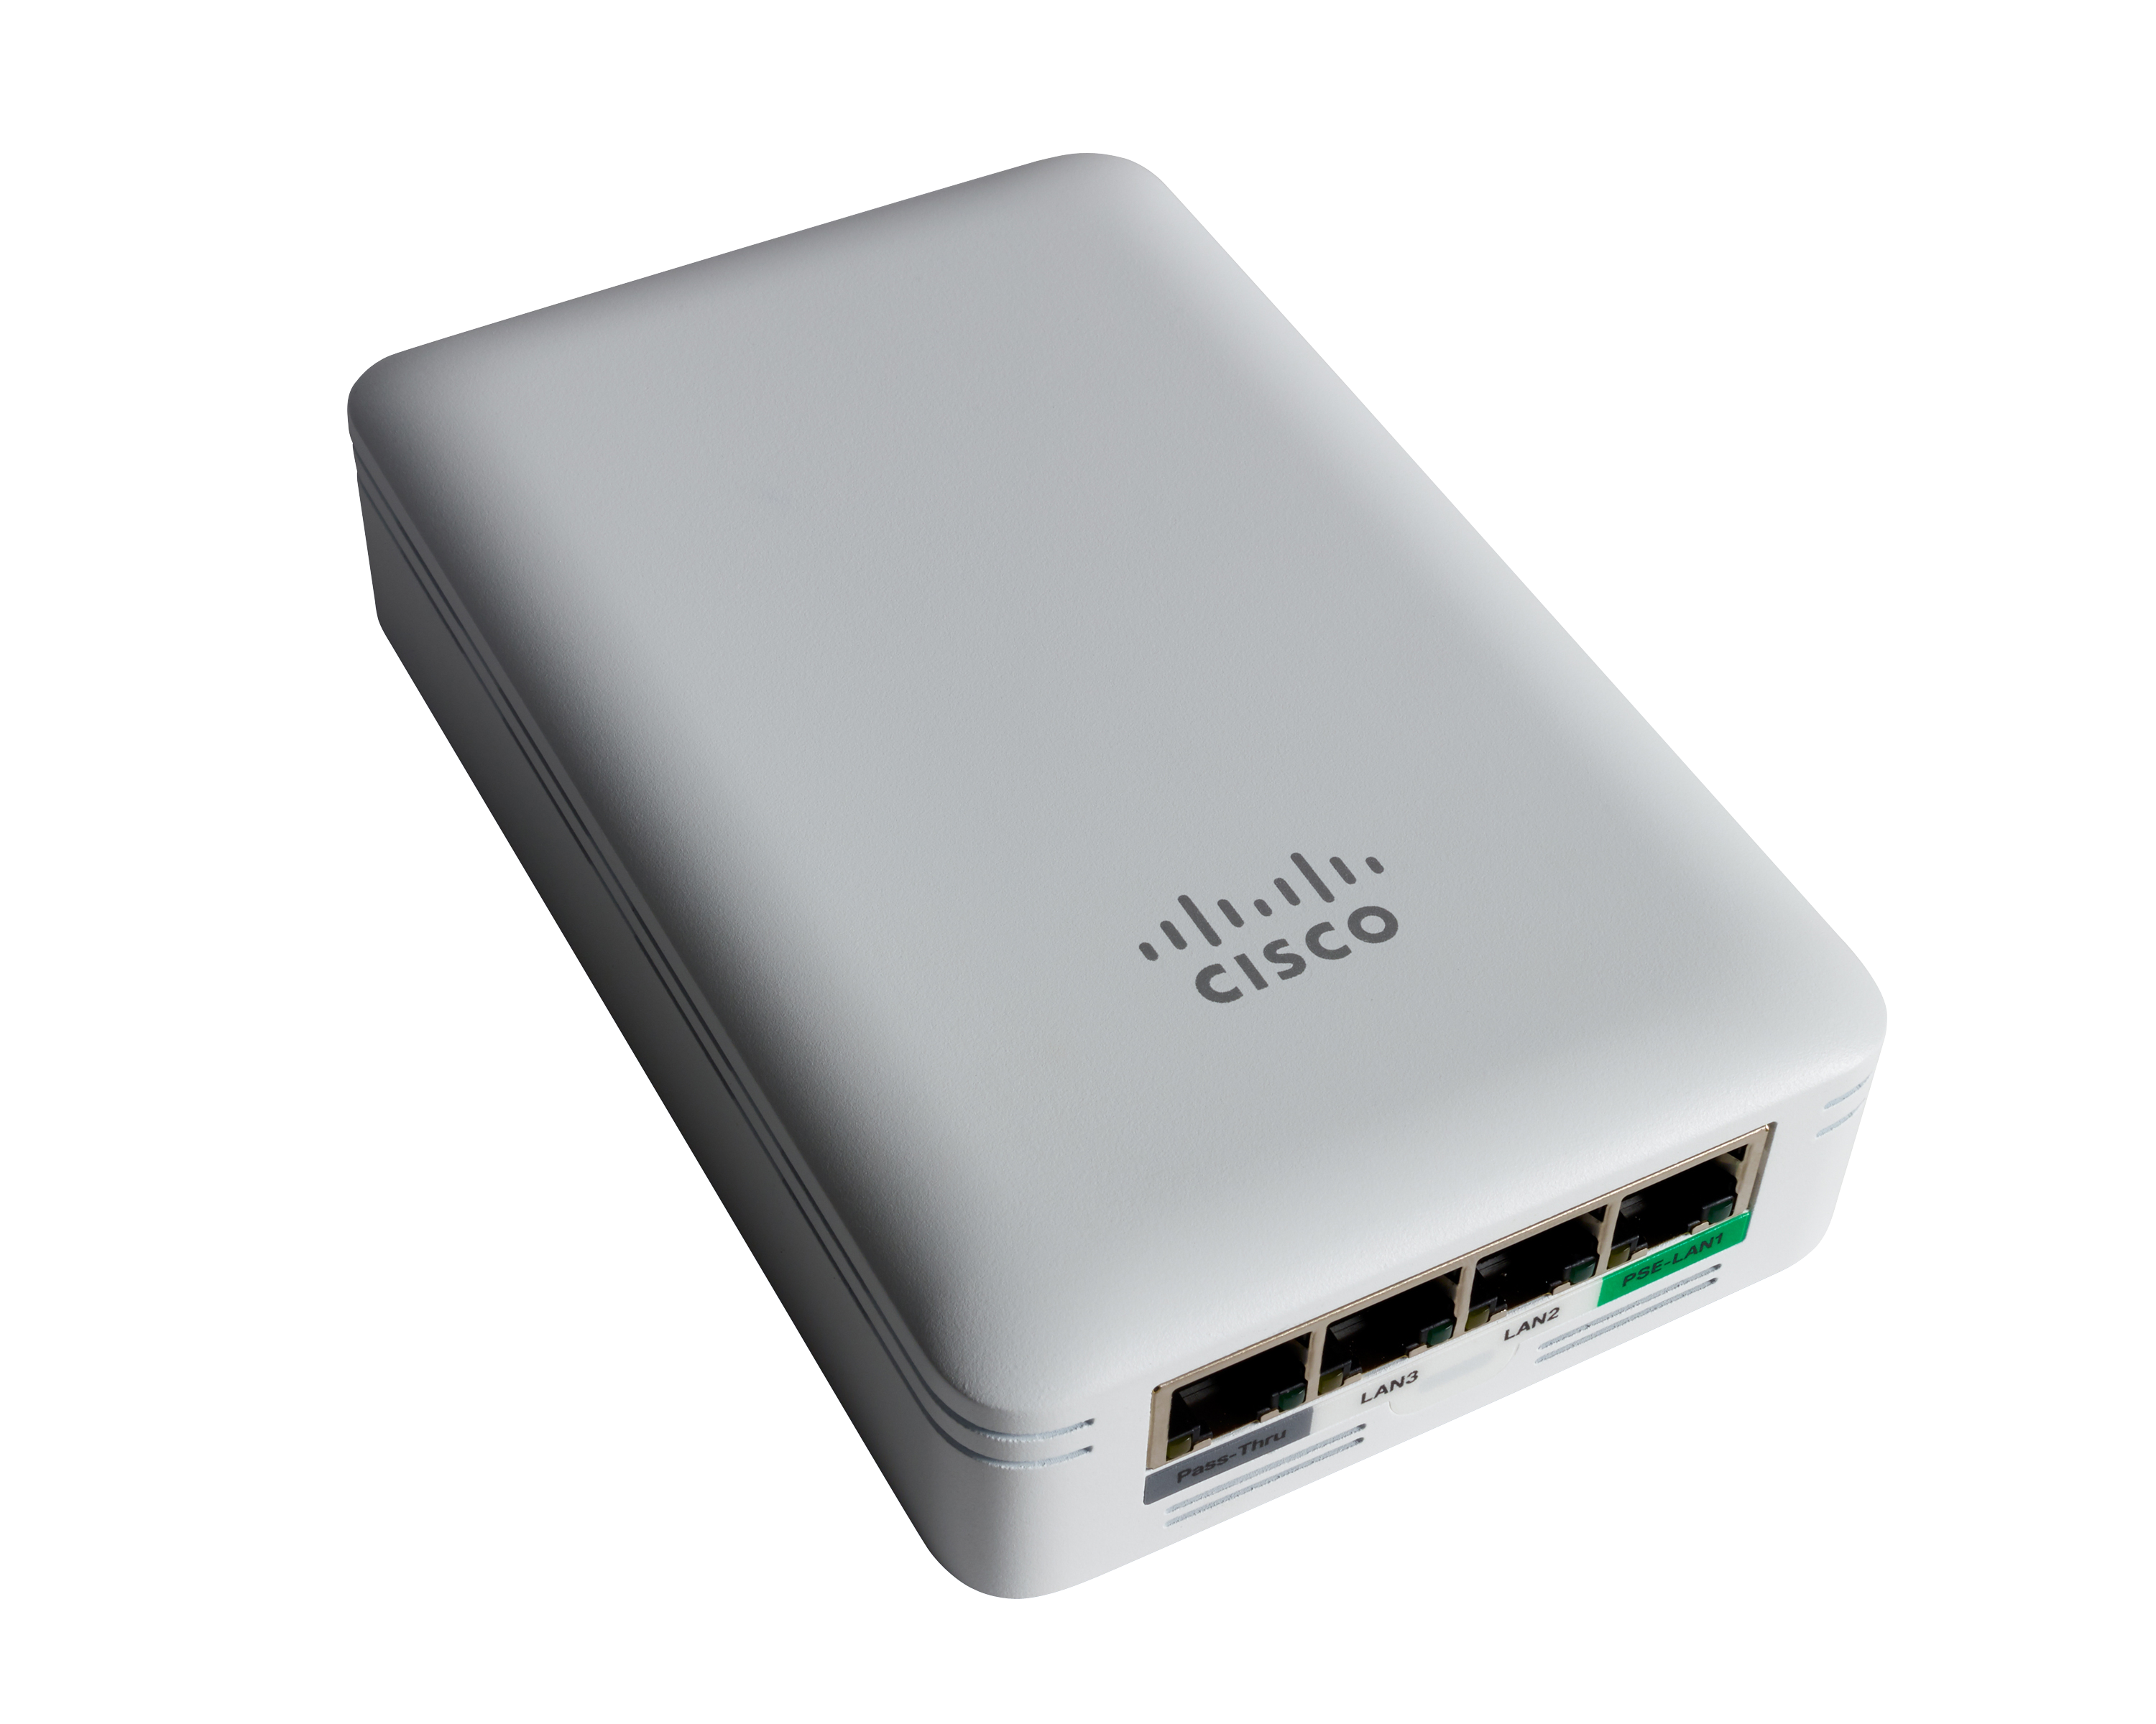
アクセスポイントとスケーラビリティ リリース8.4から
50
1000
50
1000
100
2000
AIR-AP1815I-Q-K9
AIR-AP1852-Q-K9
AIR-AP3800-Q-K9
AIR-AP1815w-Q-K9
AIR-AP1832-Q-K9
AIR-AP2800-Q-K9
AIR-AP1562-Q-K9
50
1000
50
1000
100
2000
50
1000

Slide 19
Cisco Mobility Express (CME)を展開するために ご理解いただきたいこと

Slide 20
CME ネットワーク DHCP 8.2まで
ネットワーク側に外部DHCPサーバが必要です。
このDHCPサーバから全てのAPのアドレス、ワイヤレス クライアントのアドレスを
配布します。
管理VLANネットワーク
デフォルト ゲートウェイ

Slide 21
CME ネットワーク DHCP 8.3から
コントローラに内蔵DHCPサーバが実装されました。 このDHCPサーバから全てのAPのアドレス、ワイヤレス クライアントのアドレスを配布できます。
サポート コミュニティにDHCP設定解説があります。
https://supportforums.cisco.com/ja/document/13078676
管理VLANネットワーク
デフォルト ゲートウェイ

Slide 22
CME ネットワーク デフォルト ゲートウェイ 8.2まで
CME起動時にデフォルト ゲートウェイへ疎通を確認します。
デフォルト ゲートウェイへ疎通が出来ない場合は、コントローラが起動しません。
（WebUIに応答しない、外部からコントローラに設定したアドレスに応答がない
SSIDが見えない事象になります）。
APはコントローラに
接続できないため
SSIDは見えない
コントローラ未起動
管理VLANネットワーク
デフォルト ゲートウェイ

Slide 23
CME ネットワーク デフォルト ゲートウェイ 8.3から
CME起動時にデフォルト ゲートウェイへの疎通が無くてもコントローラが起動します。
サイト サーベイなどネットワークが無い環境でもCMEを起動できます。
サイト サーベイ
8.3からサイト サーベイ
モードがサポートされました
コントローラ起動
Ekahau
デフォルト ゲートウェイ
AC アダプタかPOE給電

Slide 24
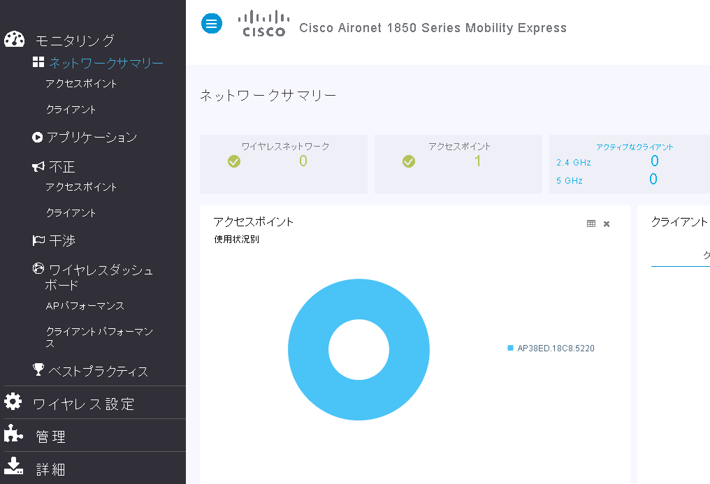
CME 冗長機能
コントローラが起動しているのはプライマリAPのみ、他のSubordinate APは待機状態
つまりコントローラ管理IPアドレスはプライマリAPのみが応答します。
通常のコントローラのような N+1、SSO構成はサポートされません。
https://192.168.128.1
プライマリAP
Subordinate AP
従属AP
Subordinate AP
従属AP

Slide 25
CME 冗長機能
設定情報はプライマリAPからバックグラウンドで従属APへ複製されます。
変更した設定情報も従属APへ同期されます（Save Config 実行時）。
設定情報
プライマリAP
Subordinate AP
従属AP
Subordinate AP
従属AP

Slide 26
CME 冗長機能
プライマリAPから定期的にVRRP パケットが送信されます。
Subordinate APはプライマリAPから送信されるVRRPを確認し、3回消失すると
プライマリAPが居なくなったと判断し、次のプライマリAPの選出が行われます。
プライマリAPのIPアドレスは引き継がれます。
VRRP
※VRIDは１です、VRRPのパラメータ設定変更はできません。

Slide 27
CME 冗長機能
プライマリAPへの昇格は、コマンドで指定したAP、性能が高いもの（3800＞2800＞1800）、接続して
いるクライアント数が少ないAP、MACアドレスが小さいものの順で自動で選択されます。
CLIから次期プライマリAPを指定することもできます。
config ap next-preferred-master cisco_ap_name （8.3.102から）
（強制昇格）config ap next-preferred-master cisco_ap_name forced-failover（8.3.102から）
① Preferred指定
② 機種（3800>2800>1800）
③ クライアント数
15クライアント
35クライアント
④ MACアドレスが小さい
プライマリ APへ昇格
subordinate AP
従属AP

Slide 28
CME ネットワーク APの接続
CMEではネットワーク越しのAP接続はサポートしません。
仮にDHCP Option43でコントローラのアドレスを指定した場合、APはコントローラに
帰属しますが、CMEの冗長機能は機能せず不整合を引き起こします。
CMEでは必ず同一ネットワーク（サブネット）にAPを配置してください。
Option 43
でコントローラの
アドレスを指定
L3超えはサポートしません！

Slide 29
CME ネットワーク VLAN
CMEではCAPWAP（コントローラとAPの制御用）用とワイヤレス クライアントサービス用のネットワークを分けられます。
・CAPWAP用はTAG無しのNative VLANが必須です。
・クライアント用は別途VLANを作成して紐付けます。
・スイッチのポートはTrunk Modeに設定してください。
SSID: CISCO
VLAN: 120
CAPWAP用 TAG無し（Native VLAN）
ワイヤレス クライアント用 VLAN 120

Slide 30
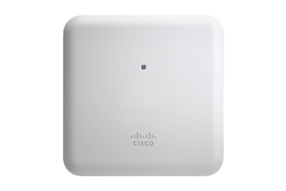
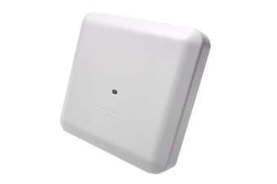
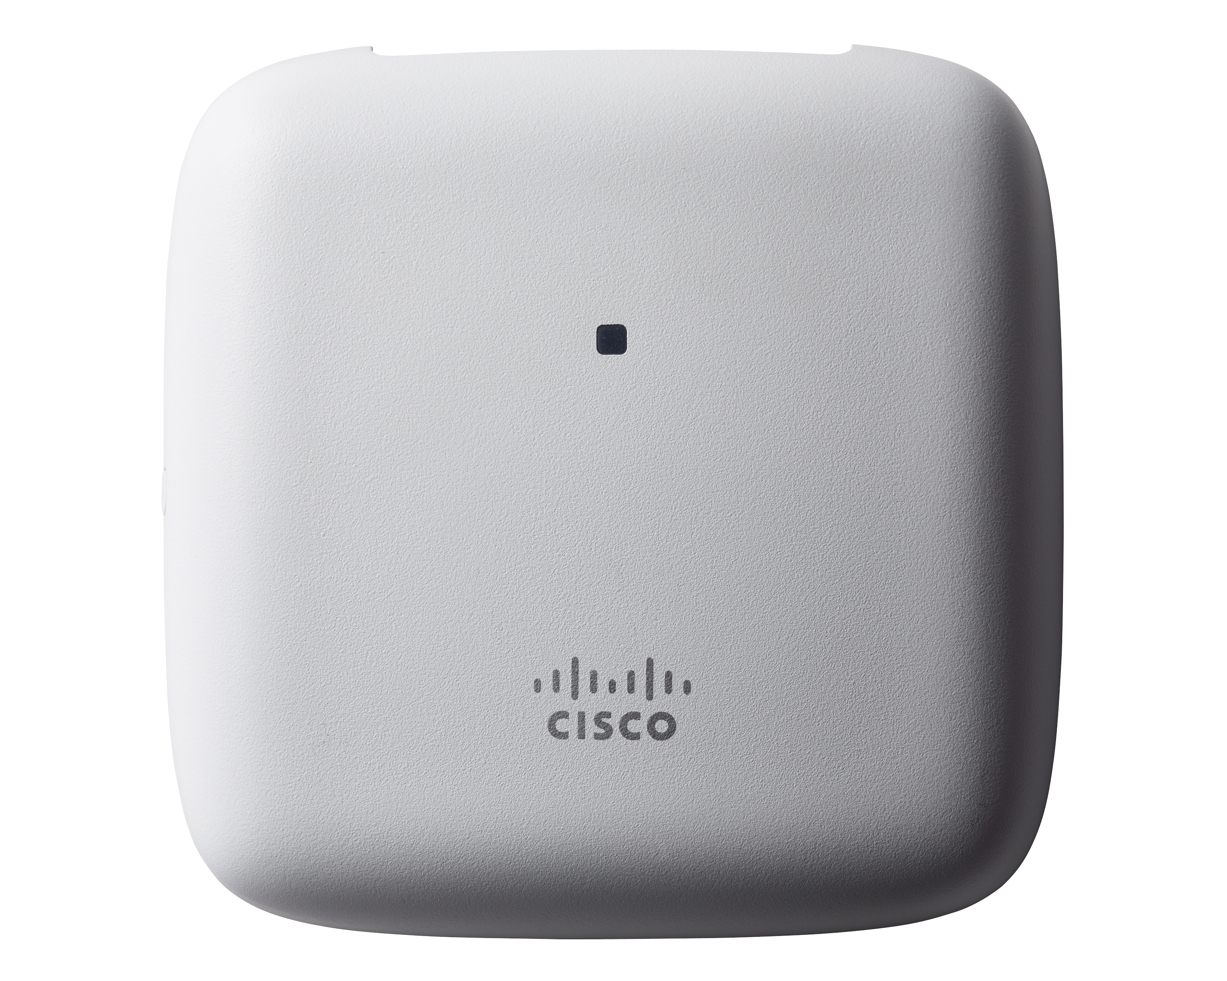
CME APのアップデート TFTP利用
CMEに帰属している APの機種が混在の場合
AIR-AP3800-K9-ME-8-3-111-0.zip
をtftpフォルダの展開
1815
1832
2802
プライマリAP
AP3802
帰属しているAP機種毎にイメージ転送
帰属しているAP機種毎にイメージ転送
帰属しているAP機種毎にイメージ転送
自動再起動を選択しておくと、帰属しているAP全ての イメージ転送が終了後、再起動します
イメージはプライマリAPを経由して
ターゲットのAPへ転送されます

Slide 31
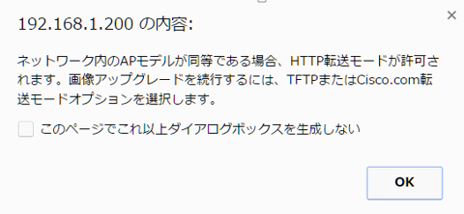
CME APのアップデート HTTP利用
CMEに帰属しているAP
が単一モデルのみ
AIR-AP3800-K9-ME-8-3-111-0.zip
を展開したもの
プライマリAP
AP3802
http を利用しイメージをプライマリ APのフラッシュストレージへ転送
プライマリ APのフラッシュから帰属しているAPへイメージ転送
プライマリ APのフラッシュから帰属しているAPへイメージ転送
プライマリ APのフラッシュから帰属しているAPへイメージ転送
自動再起動を選択しておくと、帰属しているAP全ての イメージ転送が終了後、再起動します

Slide 32
CME ネットワーク その他
CMEモードではLAGをサポートしません。（AP2802、3802、1852）
802.3ad LACPサポートをサポートします。
CMEのAPを別サブネットへ移動する場合は必ず初期化してください。
電源を入れるときにモード ボタンを20秒以上押し続けると初期化できます

Slide 33
Autonomous APとの比較

Slide 34
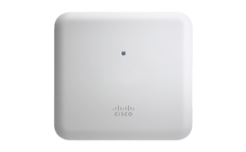
Autonomous APからCMEへ
Autonomous AP
Autonomous AP
CME AP
CME AP

Slide 35
Autonomous APからCMEへ
管理は個々のAPで行う。
CMEではプライマリAPが
メンバーAPを管理。
Autonomous AP
Autonomous AP
CME AP
CME AP
管理 IP
管理 IP
管理 IP

Slide 36
Autonomous APからCMEへ
SSIDにユーザ用VLANが紐付けできる。
ユーザ用
VLAN201
ユーザ用
VLAN201
管理用
管理用
Autonomous AP
Autonomous AP
CME AP
CME AP

Slide 37
Autonomous APからCMEへ
Layer2 ローミング キー共有なし。
ローミング時は再認証。
Layer2 ローミング キー共有あり。
再認証なしの高速ローミングをサポート。
Autonomous AP
Autonomous AP
CME AP
CME AP

Slide 38
Autonomous APからCMEへ
AutonomousではAP追加やコンフィグ変更時
個々に設定が必要。
CMEではAP追加やコンフィグ変更時
プライマリAPが自動的に設定を複製。
Autonomous AP
Autonomous AP
CME AP
CME AP 2
CME AP 3…

Slide 39
Autonomous APからCMEへ
Autonomousではキッティングは
コンフィグを個々に管理者が
流し込み（複製）。
CMEでは1台目のプライマリAPを
設定すれば、残りのAPはネットワークに
接続するだけ！
自動的にCMEのメンバーに加わります。
Autonomous AP
Autonomous AP
CME AP
CME AP 2
CME AP 3…
CMEのコンフィグを
Export/Import
することも可能です。
プライマリAPが成り代わって
メンバーAPを設定してくれます。

Slide 40
Autonomous APからCMEへ
無線状況のモニタリング、変更は
個々のAP単位です。
CMEではコントローラが全APの無線環境をモニタリングして最適な環境に調整します。
Autonomous AP
Autonomous AP
CME AP
CME AP…
RRM（Radio Resource Management）
CleanAir

Slide 41
Autonomous APからCMEへ
フロア毎に VLANが異なる場合、
Autonomousでは各APは独立管理。
フロア毎に VLANが異なる場合、
CMEはL2 VLAN毎にプライマリAPが
1台存在し、残りのAPを管理。
2階 管理用 VLAN
2階 管理用 VLAN
Autonomous AP
Autonomous AP
Autonomous AP
CME AP
CME AP
CME AP
1階 管理用 VLAN
1階 管理用 VLAN
Autonomous AP
Autonomous AP
Autonomous AP
CME AP
CME AP
CME AP
※プライマリAP同士での連携はないため
各プライマリAPごとに無線LAN管理エリアがわかれます。
つまりRRMなどシステム全体で機能するものは
プライマリAP配下ごとに別々に動作することになります。

Slide 42
Autonomous APからCMEへ
これまで説明してきたRRM、CleanAirによる電波管理、シンプルな設定・運用のメリットを最大限活用するためには、ネットワークの変更を行い
1台のプライマリAPで管理することをご提案ください。
2階
同一 管理用 VLAN
CME AP
CME AP
CME AP
1階
同一 管理用 VLAN
CME AP
CME AP
CME AP

Slide 43
リリース毎の機能 アップデート

Slide 44
Cisco Mobility Expressの進化
8.5
8.4
FEB, 2016
8.3 MR1
AUG, 2016
8.3
DEC, 2015
8.2
スケール -100 APs/2000 clients
Day 0 セットアップでPnPサポート
Application Control
Appleフィーチャのサポート
ゲストWLAN の強化
MAC フィルタリング
ロビー アンバサダ
エキスパート ビュー
サイト サーベイ
1562 APのサポート
SEP, 2015
8.1 MR2
2800および3800 APのサポート
内部DHCPサーバーのサポート
ソフトウェア アップデート - cisco.com
スタンドアロン モードのサポート
ゲスト アクセスの強化
CMXクラウドのサポート
SNMPv3のサポート
使いやすさの向上
保守性の向上
CLIによるセットアップ ウィザード
ソフトウェア アップデート - HTTP
NTPプールのサポート
保守性の向上
Mobility Express 導入

Slide 45
CMEリリース
8.2
CLIベースの初期設定ウイザード
802.11r
Over-the-Air Fast BSS transition method、 Over-the-DS Fast BSS transition method、 Fast Transition PSK authentication、Fast BSS transitionのみCLIから設定
CCKM （CLIのみ設定可）
HTTPベースのソフトウェア アップデート
8.3
新APのサポート 1560、1815
FRA（AP2800/3800）
CMX Cloud （Presence、Analytics）
日本語、韓国語GUI
Guest ログインページのカスタマズ
プライマリAPの強制切り替え

Slide 46
CMEリリース
8.4
スケールアップ -100 APs/2000 クライアント
（機種毎に異なります）
Day 0 PnPのサポート
Application Control
Apple Featuresのサポート
Guest WLAN 機能拡張
MAC フィルタリング
ステルスSSID
ロビー アンバサダー
エキスパート画面
dictates
8.5

Slide 47
アクセスポイントとスケーラビリティ リリース8.4以降
8.4
50
1000
50
1000
100
2000
AIR-AP1815I-Q-K9
AIR-AP1852-Q-K9
AIR-AP3800-Q-K9
AIR-AP1815w-Q-K9
AIR-AP1832-Q-K9
AIR-AP2800-Q-K9
AIR-AP1562-Q-K9
50
1000
50
1000
100
2000
50
1000

Slide 48
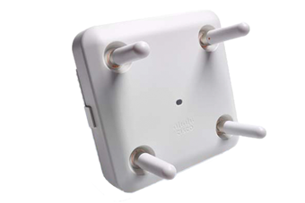
8.4から機種毎にサポート数が異なります。
8.4
プライマリAP機種
最大数
AP3802
AP3802
AP3802
AP3802
AP3802
AIR-AP3802-Q-K9
100
100 AP, 2000 クライアント
AP1852
AP1852
AP1852
AP1852
AP1852
AIR-AP1852-Q-K9
50
50 AP, 1000 クライアント
AP3802
AP2802
AP1852
AP1815
AP1560
AIR-AP1815I-Q-K9
50
50 AP, 1000 クライアント
Mixed AP
プライマリになったAP毎にサポート数が変わります。

Slide 49
8.4から機種毎にサポート数が異なります。
8.4
機種が混在した場合、プリマリAPが切り替わるとAPサポート数が変動します。
AP1815
AP3802
AP2802
AP1852
AP3802
AP1560
100 AP
100AP
100AP
50 AP
50 AP
50 AP
※機種混在は、お勧めしません。

Slide 50
MACアドレス フィルタリング

Slide 51
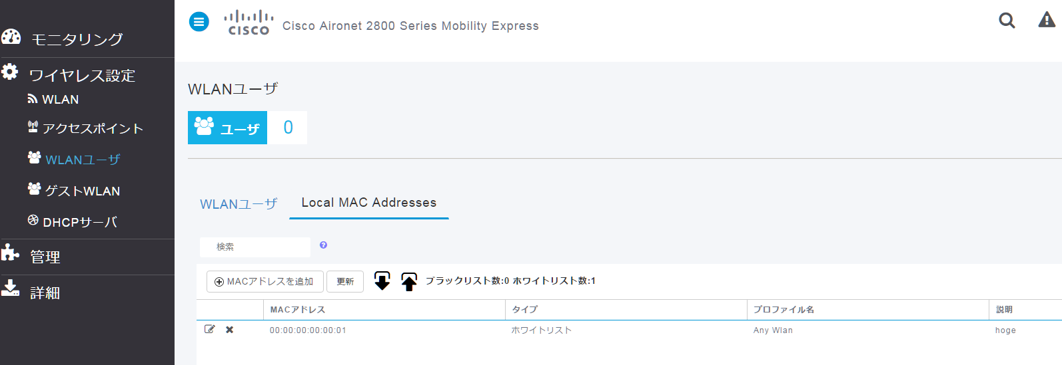
MACアドレス フィルタリング
8.4
ホワイトリストとブラックリスト方式をサポートします。

Slide 52
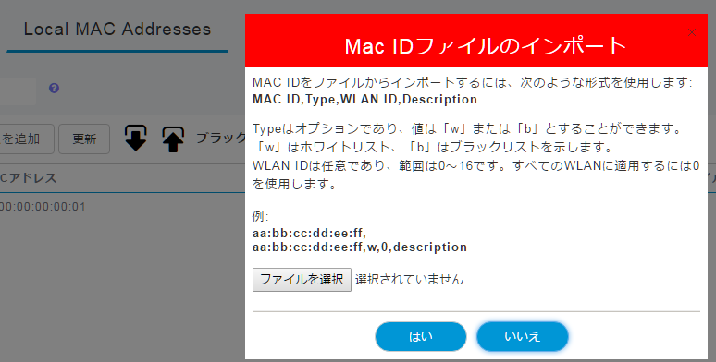
MACアドレス フィルタリング
8.4
ファイルからMAC アドレスをインポートとファイルへのエクスポートが可能です。

Slide 53
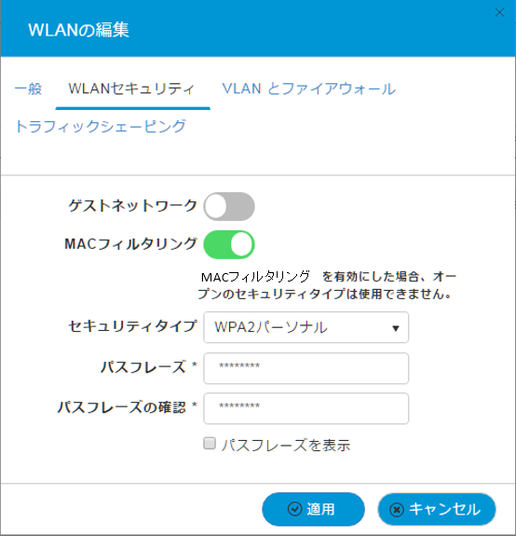
MACアドレス フィルタリング
8.4
リストの割り当てはWLANセキュリティから行います。
MACフィルタリングは OPENセキュリティを設定した
WLANでは有効にできません。
WPA2パーソナルかWPA2エンタープライズを有効に
してください。

Slide 54
SSIDブロードキャスト

Slide 55
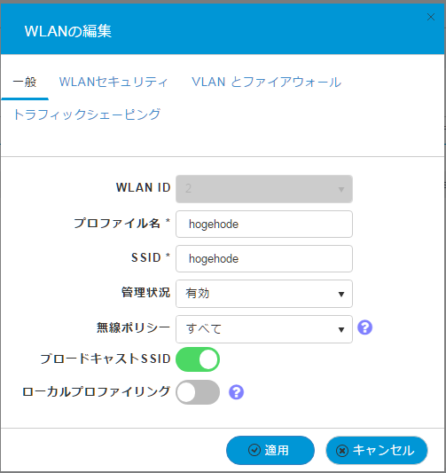
SSID ブロードキャストの有効/ 無効
8.4
SSIDのブロードキャストを
有効・無効が設定可能

Slide 56
プラグ アンド プレイ（PnP） サポート

Slide 57
CME Day0 設定
8.4
CMEでは1台目のプライマリAPを
設定すれば、残りのAPはネットワークに
接続するだけ！
自動的にCMEのメンバーに加わります。
大量にCMEを設定するとき
どうしよう？
CME AP
CME AP 2
CME AP 3…
CMEのコンフィグを
Export/Import
することも可能です
プライマリAPが成り代わって
メンバーAPを設定してくれます

Slide 58
CME Day0 設定
8.4
CME 8.4からPnP（プラグ アンド プレイ）がサポートされました。
PnPサーバからCME APにあらかじめ作成してコンフィグが
プッシュされ起動します。
PnPにより個々のAPの初期設定作業は不要になります。
あらかじめ
作成しておいた
コンフィグ

Slide 59
PnP 3つの展開オプション
8.4
プライベート クラウド
Mobility Express対応のアクセスポイントからアクセスできるAPIC-EMサーバ。 これらのAPは、組織の構内にあるAPIC-EMサーバから
シスコ クラウド リダイレクト
シスコ クラウドは、Mobility Express対応アクセスポイントを特定のAPIC-EM IPアドレスにリダイレクトします。 これはスマート アカウントの顧客/パートナーによって定義されます。 これらのAPは、顧客が管理するAPIC-EMサーバからコントローラ設定ファイルをダウンロードできます。
シスコ パブリック クラウド
シスコ クラウドは、Mobility Express対応のアクセスポイントを使用して、
コントローラ設定ファイルをダウンロードできます。
スマート アカウントを使用して、シスコ クラウド インフラストラクチャから
コントローラ設定を直接取得できます。

Slide 60
CMEによる Network PnP サポート プライベート クラウド
8.4
PnPエージェントを実行しているCME AP
LAN/Internet
LAN
PnPサーバは
自己署名入りSSL
証明書を使用
PnP サーバ
DHCP リクエスト
DHCPオプション43のAPIC-EM IPアドレスを使用したDHCP応答
PnPエージェントはサーバとのHTTP通信を開始し、デバイスUDIを送信
デバイス シリアル番号（UDI）を使用したHTTP PnP作業要求
PnPエージェントがサーバSSL証明書のローカル トラスト ポイントをインストール
PnPサーバはUDIを受信し、HTTP経由でサーバSSL
証明書を送信
PnPエージェントは、サーバとのHTTPS通信を開始し、デバイスUDIを送信
デバイス シリアル番号（UDI）を使用したHTTPS PnP作業要求
PnPサーバはUDIを受信し、HTTPS経由で
MEコントローラの設定を送信

Slide 61
CMEによる Network PnP サポート シスコ クラウド リダイレクト
8.4
PnPエージェントを実行しているCME AP
Ciscoクラウド
リダイレクト サーバ
Internet
PnPサーバは
自己署名入りSSL
証明書を使用
PnP サーバ
DHCP リクエスト
DHCPサーバは デバイスIP、ドメイン名、DNSサーバで応答
デバイスはあらかじめ定義されたクラウド リダイレクトサーバ名（devicehelper.cisco.com）を作成し、
IPアドレスを解決
デバイスがクラウド リダイレクト サーバ との通信を確立
デバイスシリアル番号（UDI）を使用したHTTPリクエスト
クラウド リダイレクト サーバはUDIを受信し、APIC-EM IPアドレスを送信
PnPエージェントは、APIC-EMサーバとHTTP通信を開始し、デバイスUDIを送信
デバイス シリアル番号（UDI）を使用したHTTP PnP作業要求
PnPエージェントがサーバーSSL証明書のローカル トラスト ポイントをインストール
PnPサーバはUDIを受信し、HTTP経由でサーバSSL証明書を送信
PnPエージェントは、サーバーとのHTTPS通信を開始し、デバイスUDIを送信
デバイス シリアル番号（UDI）を使用したHTTPS PnP作業要求
PnPサーバはUDIを受信し、HTTPS経由でMEコントローラの設定を送信

Slide 62
AVC

Slide 63
Application Visibility and Control （AVC）
8.4
アプリケーション可視化は、8.1MR3以降でサポート
リリース8.4ではコントロール機能が追加され、NBAR2エンジン/ プロトコルパックで
識別されるアプリケーションを制御が可能
コントロール機能ではアプリケーションのトラフィックをマーク、ドロップ、レート制限が可能
2つのワーク フローに基づいて制御ルールを定義可能：
Network Summary Application Widget から直接定義されたAVCルール
Traffic Shaping タブでWLANごとに定義されたAVCルール

Slide 64
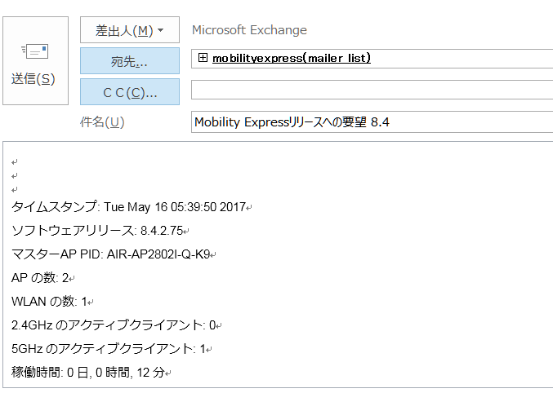
Mobility Express ダッシュボードの変更点
8.4
エキスパート ビュー 切り替え
標準
ソフトウェア
アップデートの有無
Crash Notification
エキスパート
設定の保存
Make a wish
※要望は日本語でどうぞ
バグ修正依頼は SR openしてください

Slide 65
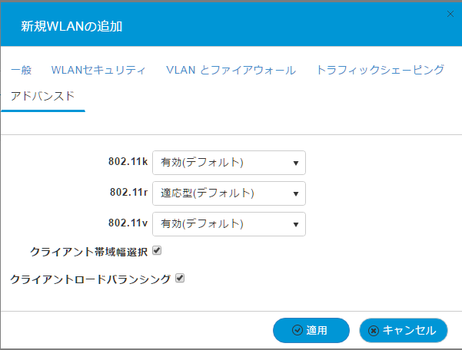
エキスパート ビュー WLANパラメータ
8.4
アドバンスド メニューが追加
され、Apple関連の機能を
設定できます。

Slide 66
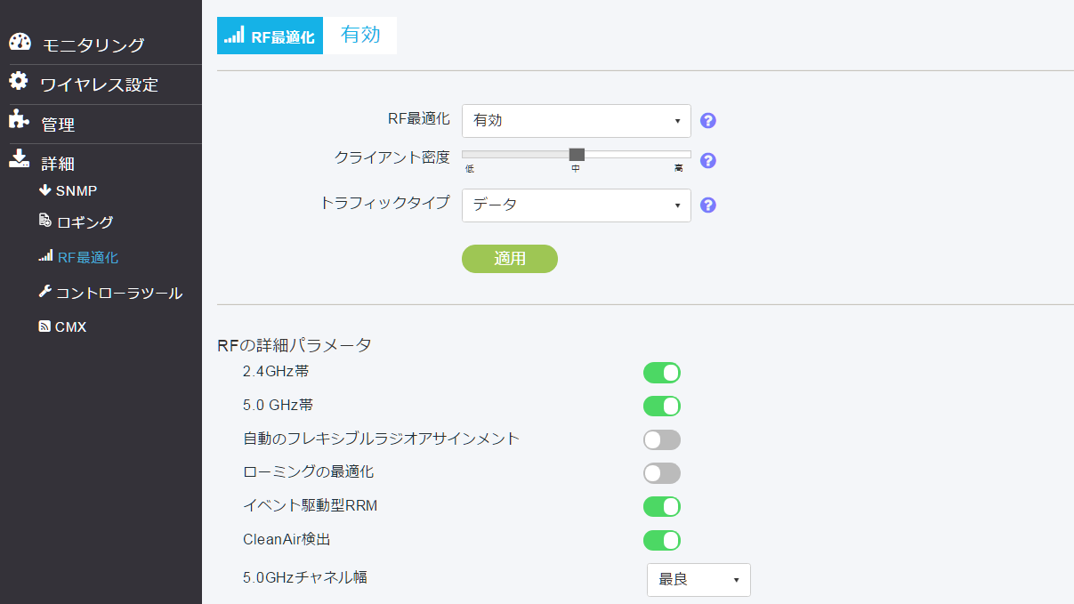
エキスパート ビュー RFの詳細パラメータ
8.4

Slide 67
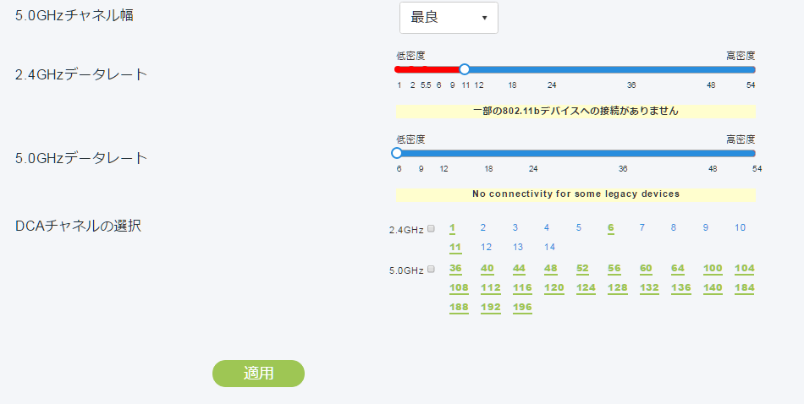
エキスパート ビュー RFの詳細パラメータ 続き
8.4

Slide 68
ロビー アンバサダー

Slide 69
ロビー アンバサダー
8.4
Cisco Mobility Express のロビー アンバサダーとは何ですか？
ロビー アンバサダー in Mobility Express は、ゲスト ユーザ アカウントを作成および
管理できるユーザ アカウントです。
ロビー アンバサダーは、コントローラ Web UI画面へのアクセスが制限されています。

Slide 70
ロビー アンバサダー アカウントの作成
8.4
Step1
アクセス権限は
ロビー アンバサダーを選びます

Slide 71
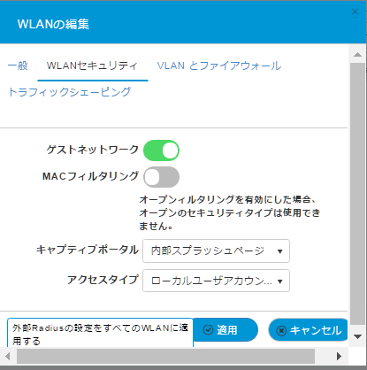
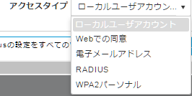
Guest用WLANの作成
8.4
Step2
ゲスト ネットワークを有効にします
※CMXCloudが利用できます

Slide 72
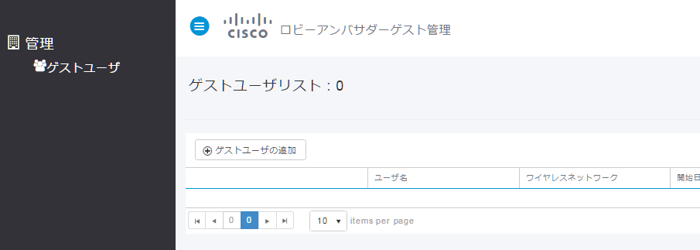
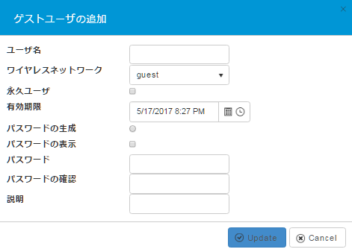
ロビー アンバサダー アカウントでログイン後 ゲスト アカウントの作成
8.4
Step3

Slide 73
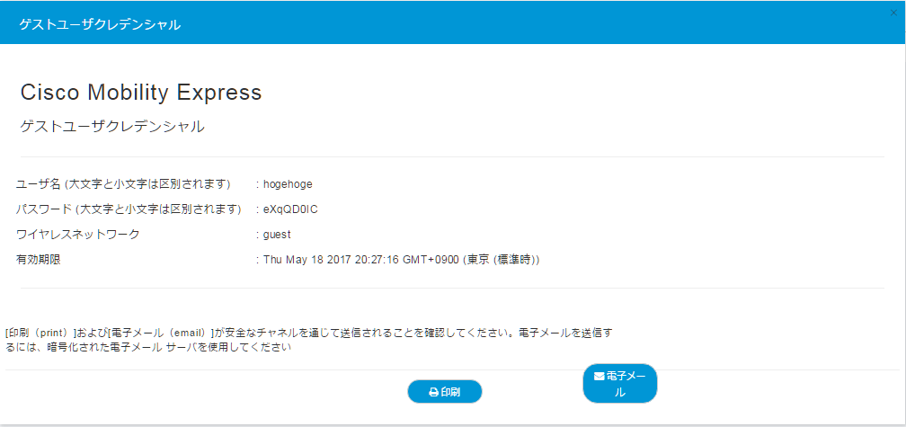
ゲスト アカウントの情報を印刷または電子メールで送信
8.4

Slide 74
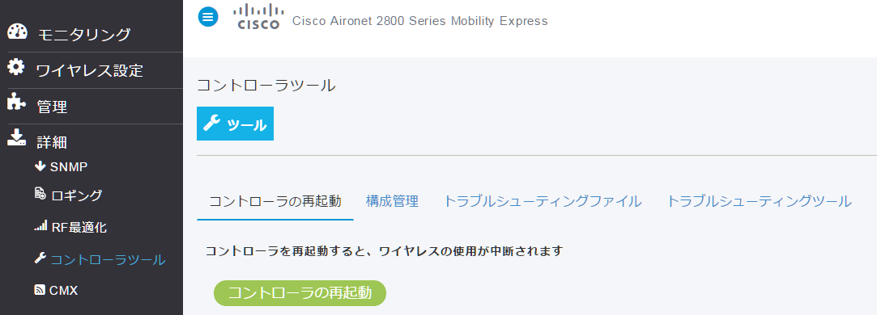
コントローラ ツールの拡張
8.4

Slide 75
コントローラ ツールの拡張
8.4
設定の保存、読み込みが可能です

Slide 76
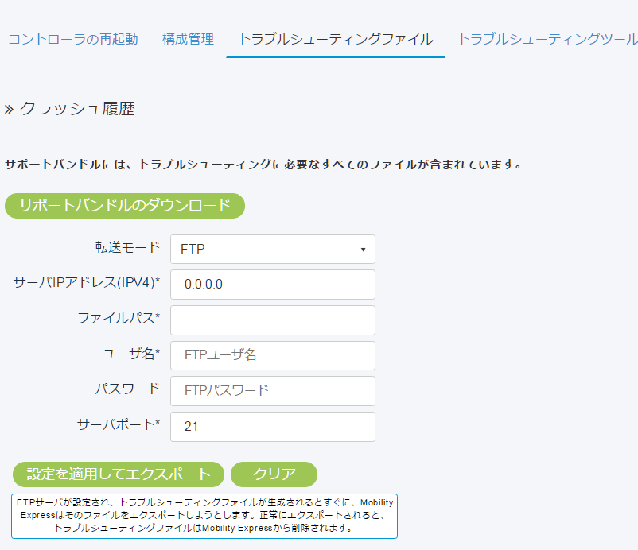
コントローラ ツールの拡張
8.4
トラブル発生時、
サポートに必要なファイル一式が
簡単に取得できます。

Slide 77
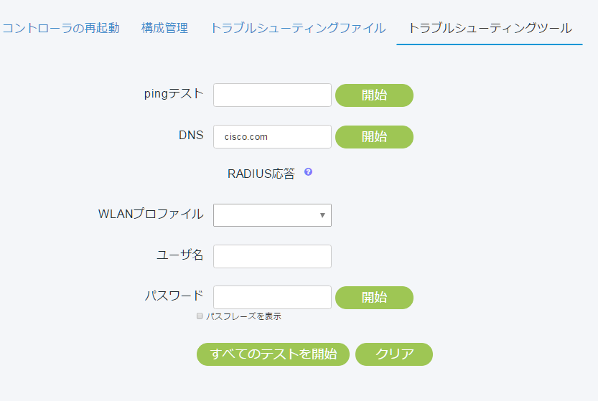
コントローラ ツールの拡張
8.4
PING、DNSへの通信試験
WLAN毎のユーザ ログイン
試験が可能です。

Slide 78
よく聞かれる質問

Slide 79
CMEモードと CAPWAPモード
CMEで購入したAPをWLCに使えますか？
Yes：ap-type capwap コマンドを実行してモードをCAPWAPに切り替えます。
WLCに帰属するとWLCからCAPWAPイメージがダウンロードされ CAPWAP APとして動作します。
WLCで使っていたAPをCMEに変換できますか？
Yes：Cisco.comからAIR-AP1850-K9-8-2-151-0.tar（機種毎に異なります)をダウンロードします。
APにログインして ap-type mobility-express tftp://<tftp server ip-address>/<filename >コマンドを
実行してください。
参考URL：http://www.cisco.com/c/en/us/td/docs/wireless/access_point/mob_exp/82/user_guide/b_ME_User_Guide_82/b_ME_User_Guide_82_chapter_01000.html#task_7588F4C009744AEFBB9EB754A713E390

Slide 80
CMEモードと CAPWAPモード
CAPWAPモードからCMEへ変換時に利用するイメージ
CMEモードAPのアップグレード
1
2
1
2

Slide 81
CMEと CAPWAPモードの変換
AP機種 | CAPWAPからCMEへ変換用 | CMEモードAPのアップデート用
1560 | AIR-AP1560-K9-8-3-112-0.tar | AIR-AP1560-K9-ME-8-3-112-0.zip
1815 | AIR-AP1815-K9-8-3-112-0.tar | AIR-AP1815-K9-ME-8-3-112-0.zip
1830 | AIR-AP1830-K9-8-3-112-0.tar | AIR-AP1830-K9-ME-8-3-112-0.zip
1850 | AIR-AP1850-K9-8-3-112-0.tar | AIR-AP1850-K9-ME-8-3-112-0.zip
2800 | AIR-AP2800-K9-8-3-112-0.tar | AIR-AP2800-K9-ME-8-3-112-0.zip
3800 | AIR-AP3800-K9-8-3-112-0.tar | AIR-AP3800-K9-ME-8-3-112-0.zip
CMEモードAP用のアップデート ファイルは、ZIPファイルを展開すると機種毎の
イメージがあります。

Slide 82
CMEモードAPのアップデート イメージ ZIPファイルの中身と対応機種
AP1815 | ap1g5 | CME
AP1832/1852 | ap1g4 | CME
AP2802/3802 | ap3g3 | CME
AP3702/2702/1702 AP3602/2602 | ap3g2 | Subordinate AP
AP1602 | ap1g2 | Subordinate AP
AP702 | ap1g1 | Subordinate AP

Slide 83
CAPWAP から CMEへ変換
APにログインしTFTPサーバからイメージを取得して変換します。
#ap-type mobility-express tftp://<TFTP IP address>/<conversion tar file>
CAPWAP AP
8.3.102.0
AIR-AP2800-K9-ME-8-3-112-0.tar
DHCP Request
DHCP response with IP Address
AP#ap-type mobility-express tftp://<TFTP IP address>/<conversion tar file>
AIR-AP2800-K9-ME-8-3-112-0.tar

Slide 84
CMEに変換後、CMEが起動しないときは
Show Versionコマンドで AP Configurationの設定を確認します。
# show version
～省略～
AP Image type : MOBILITY EXPRESS IMAGE
AP Configuration : NO MOBILITY EXPRESS CAPABLE
～省略～
NO MOBILITY EXPRESS CAPABLEとなっていればCAPWAPです。
# ap-type mobilityexpress コマンドを実行してCMEモードへ変更します。 自動的に再起動が掛かります。
再起動後
# show version
～省略～
AP Image type : MOBILITY EXPRESS IMAGE
AP Configuration : MOBILITY EXPRESS CAPABLE
～省略～

Slide 85
CMEからCAPWAPへ変換 8.4からの新機能
コントローラ ツールからも変換できます。

Slide 86
APモードの確認方法は
Show Versionコマンドで AP Configurationの設定を確認します。
# show version
～省略～
AP Image type : MOBILITY EXPRESS IMAGE
AP Configuration : NO MOBILITY EXPRESS CAPABLE
～省略～
NO MOBILITY EXPRESS CAPABLEとなっていればCAPWAPです。
# show version
～省略～
AP Image type : MOBILITY EXPRESS IMAGE
AP Configuration : MOBILITY EXPRESS CAPABLE
～省略～
MOBILITY EXPRESS CAPABLEとなっているとCMEです。

Slide 87
CMEにWave１ APを接続できますか？
Yes: 以下のAPを接続して利用可能です。
Cisco Aironet 700i Series
Cisco Aironet 700w Series
Cisco Aironet 1600 Series
Cisco Aironet 1700 Series
Cisco Aironet 2600 Series
Cisco Aironet 2700 Series
Cisco Aironet 3500 Series
Cisco Aironet 3600 Series
Cisco Aironet 3700 Series
※1560はWave2以降のAPのみをサポート

Slide 88
CMEでAPに固定IPアドレスを設定できますか？
Yes: 8.2.151、8.3.121、8.4からAPに固定アドレスを設定可能に なりました。AP名も設定可能です。

Slide 89
CMEでMESHをサポートしますか？
No: 将来サポート予定です。

Slide 90
CMEで初期セットアップは出来たのですがSSIDが見えません。
リリース8.2まで
ネットワークの設定は合っていますか？
デフォルトGWへの疎通、DHCPが機能していないとCMEが起動していない、APが帰属してない可能性があります。
全てのリリース
カントリー コードはJ4になっていますか？
GUI初期セットアップではカントリーコードは最初からJ4が選択されていますが、間違ったコードを選ぶとアクセスポイントが帰属しません。

Slide 91
CMX Cloudとの連携
CMEには1年分のCMX Cloudライセンスが付いてきます。
CMX Cloudへアカウントを作成すると
サーバURLが提供されます。

Slide 92
大量にCMEを展開するのですが、個別のAPを 設定するのは大変なのでいい方法はありませんか？
リリース8.4からサポートされるPnPをお使いください。
APIC-EMにコンフィグとSNと紐付けることで、新品のCME APを
自動でプロビジョニングすることが可能です。
コンソール接続やAirProvisioningは必要ありません。

Slide 93
コマンドラインはサポートされますか？
リリース毎のMobility Express Configガイドに
サポートされるコマンドが記載されています。

Slide 94
困ったときは？
CMEに限らずJapan TACから有益な技術情報を公開しております。
https://supportforums.cisco.com/community/12750136/unified-wireless-network

Slide 95
まとめ

Slide 96
CMEのメリット
低価格: モビリティ エクスプレスを使えばエンタープライズ
クラスの機能を低価格で導入できます
外部機関（Miercom）で証明されたWave2 APのパフォーマンスを提供します
シンプルなインターフェース：CME用にデザインされたシンプルで使いやすいUIを提供します
能率化された管理：個々のAPを管理する必要はありません。設定は全てのAPに自動的に同期され、無線環境も全体最適化します
802.11ac Wave2: 最新の技術を搭載したWave2 APで
サポートされ、増加する要件に対応できます

